Slide 1
TOP Organe Optimus v1.0
V1.0
Date : 05/02/2019 Horaire : 17h-18h Lieu : Boisard

Slide 2
Table of contents
Introduction
Présentation des kits de montage
PVs de vérification
Planning prévisionnel
Conclusion

Slide 3
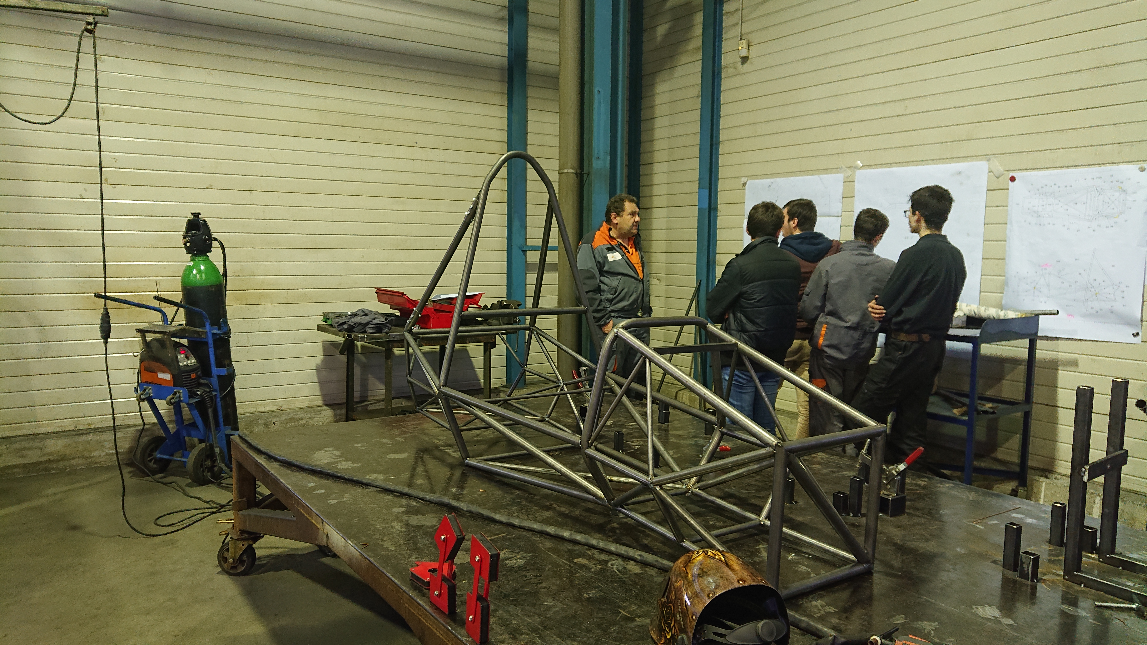
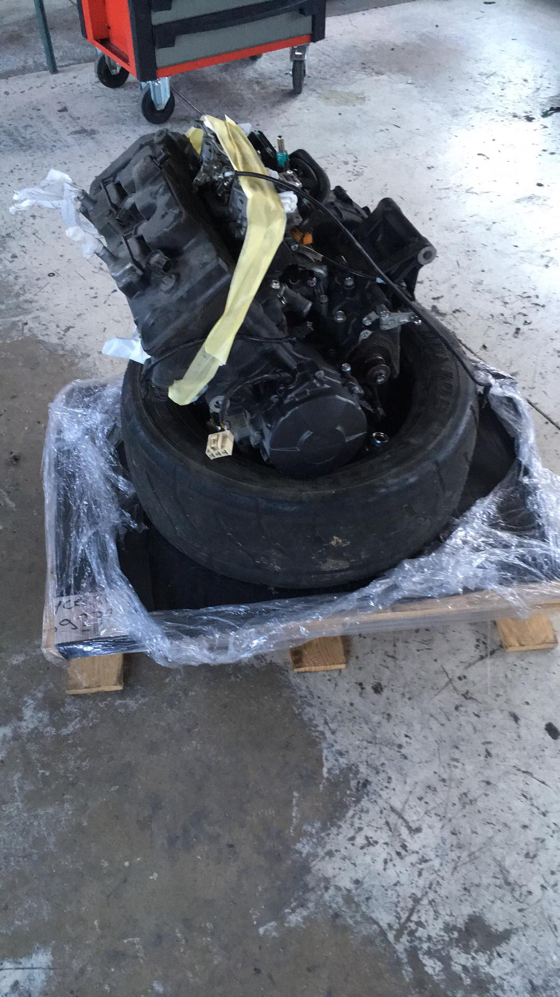
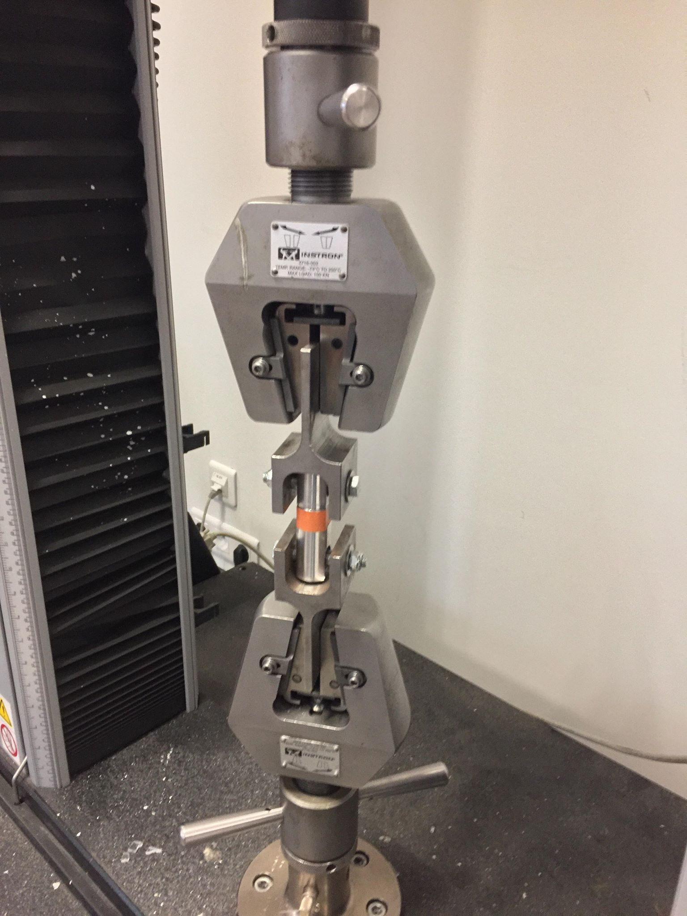
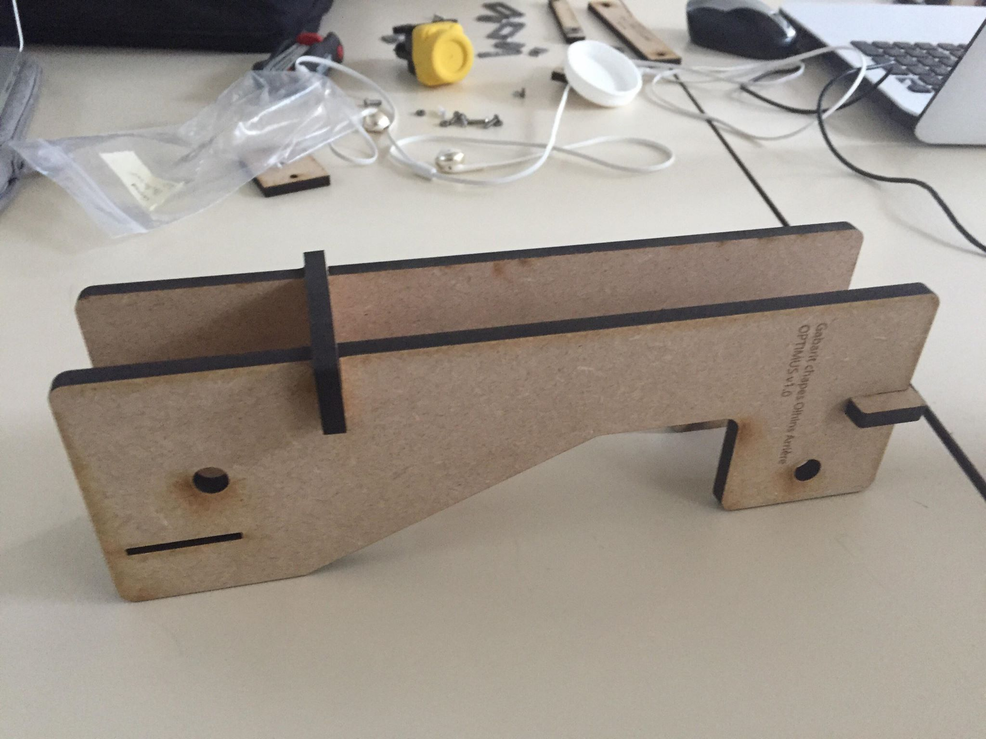
Introduction

Slide 4
Introduction
Point sur l’avancement
Retard de 1 mois : Rattrapé
Retard sur l’approvisionnement de bruts à La Mache Laser
Indicateurs
Structure tubulaire terminé (25 Janvier)
Premières chapes soudées (31 Janvier)
Ensemble des pièces Boisard terminées avant les vacances

Slide 5
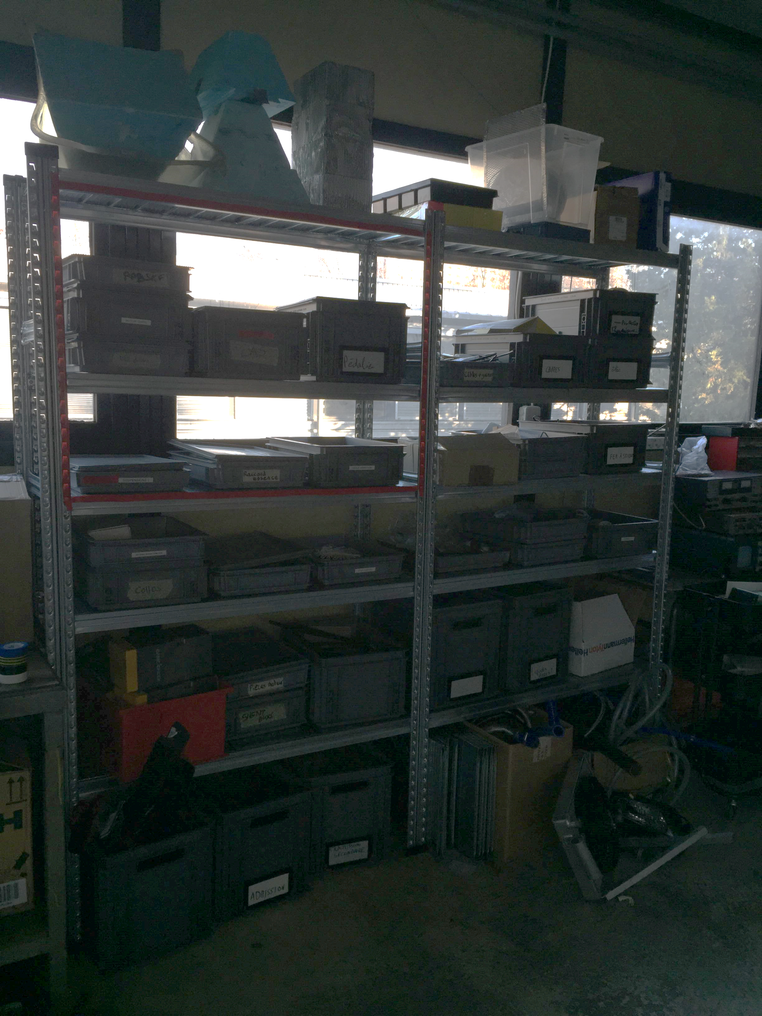
Présentation des KITs de montage

Slide 6
Refroidissement
ICO : 32
Reçu : 6
Approvisionnements
Radiateur : Fin février. Utilisation de celui d’Olympix pour les démarrages statiques
Durites et vase d’expansion : fin février

Slide 7
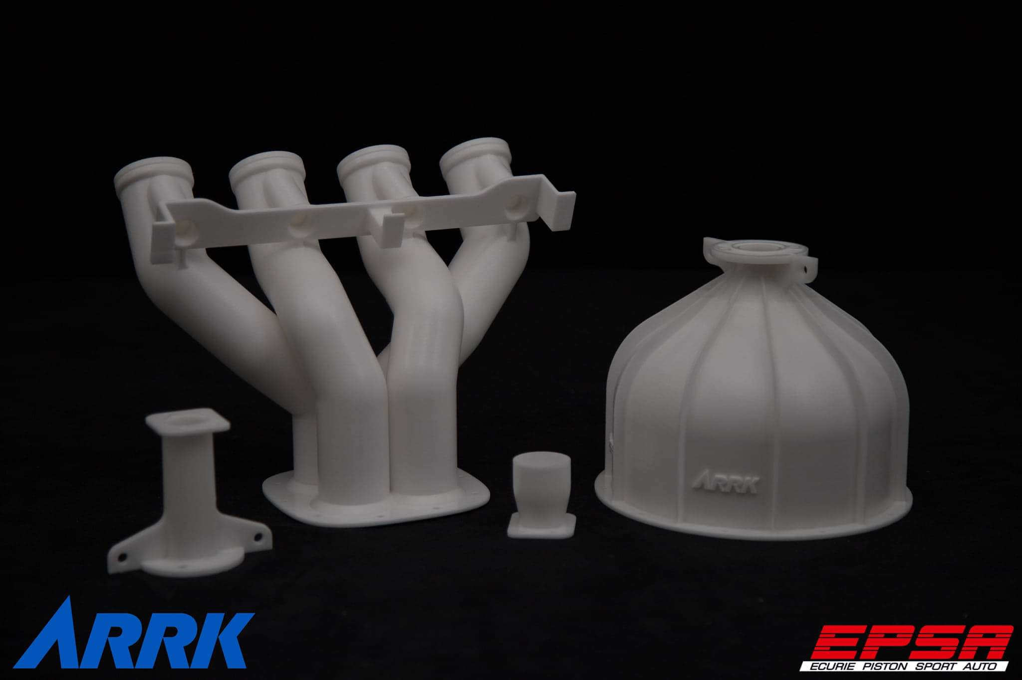
Admission
ICO : 20
Approvisionnés : 10
Admission offerte par ARRK

Slide 8
Pédalier
ICO 73
Reçu 8
En phase de production à La Mache

Slide 9
Triangles
ICO 338
Reçu 32
Tubes en carbone commandés
Pièces chez Alpen Tech commandés (délai un mois)
32 chapes récupérés aujourd’hui à La Mache
Visserie commandée

Slide 10
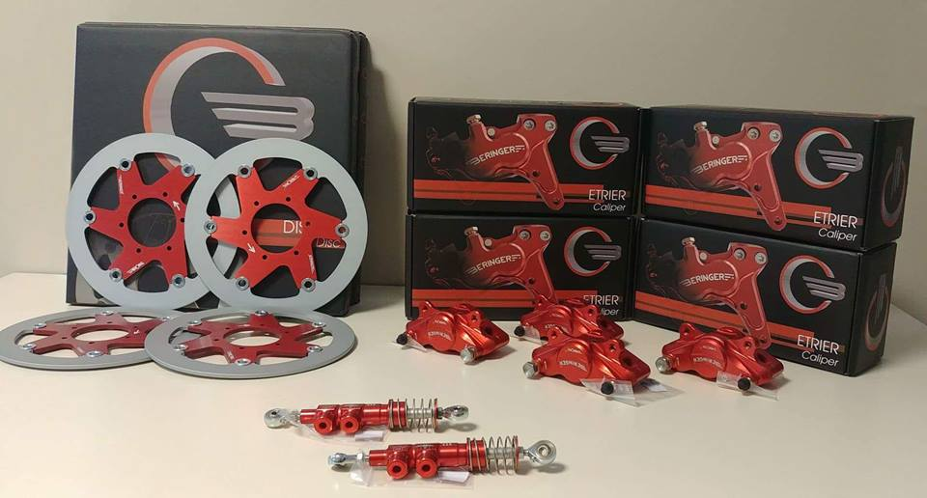
Freinage
ICO 24
Reçu 8
Commande chez Beringer lancé
Récupération des Etriers et maitre cylindre de Olympix
Frette lancé à La Mache

Slide 11
Circuit de freinage
ICO 35
Reçu 10
Durites + raccords déjà préparés

Slide 12
Carrosserie
ICO 55
Reçu 4
Préparation du devis pour Bron lancement dans la semaine de la commande (délai 1 mois) nécessité d’envoyer les livraisons textreme
Push clips récupérés d’Olympix

Slide 13
Roue équipée
ICO : 110
Reçu : 36
Moyeu et porte moyeu en cours à Boisard
Roulements commandés chez SKF
Jantes magnésium reçues

Slide 14
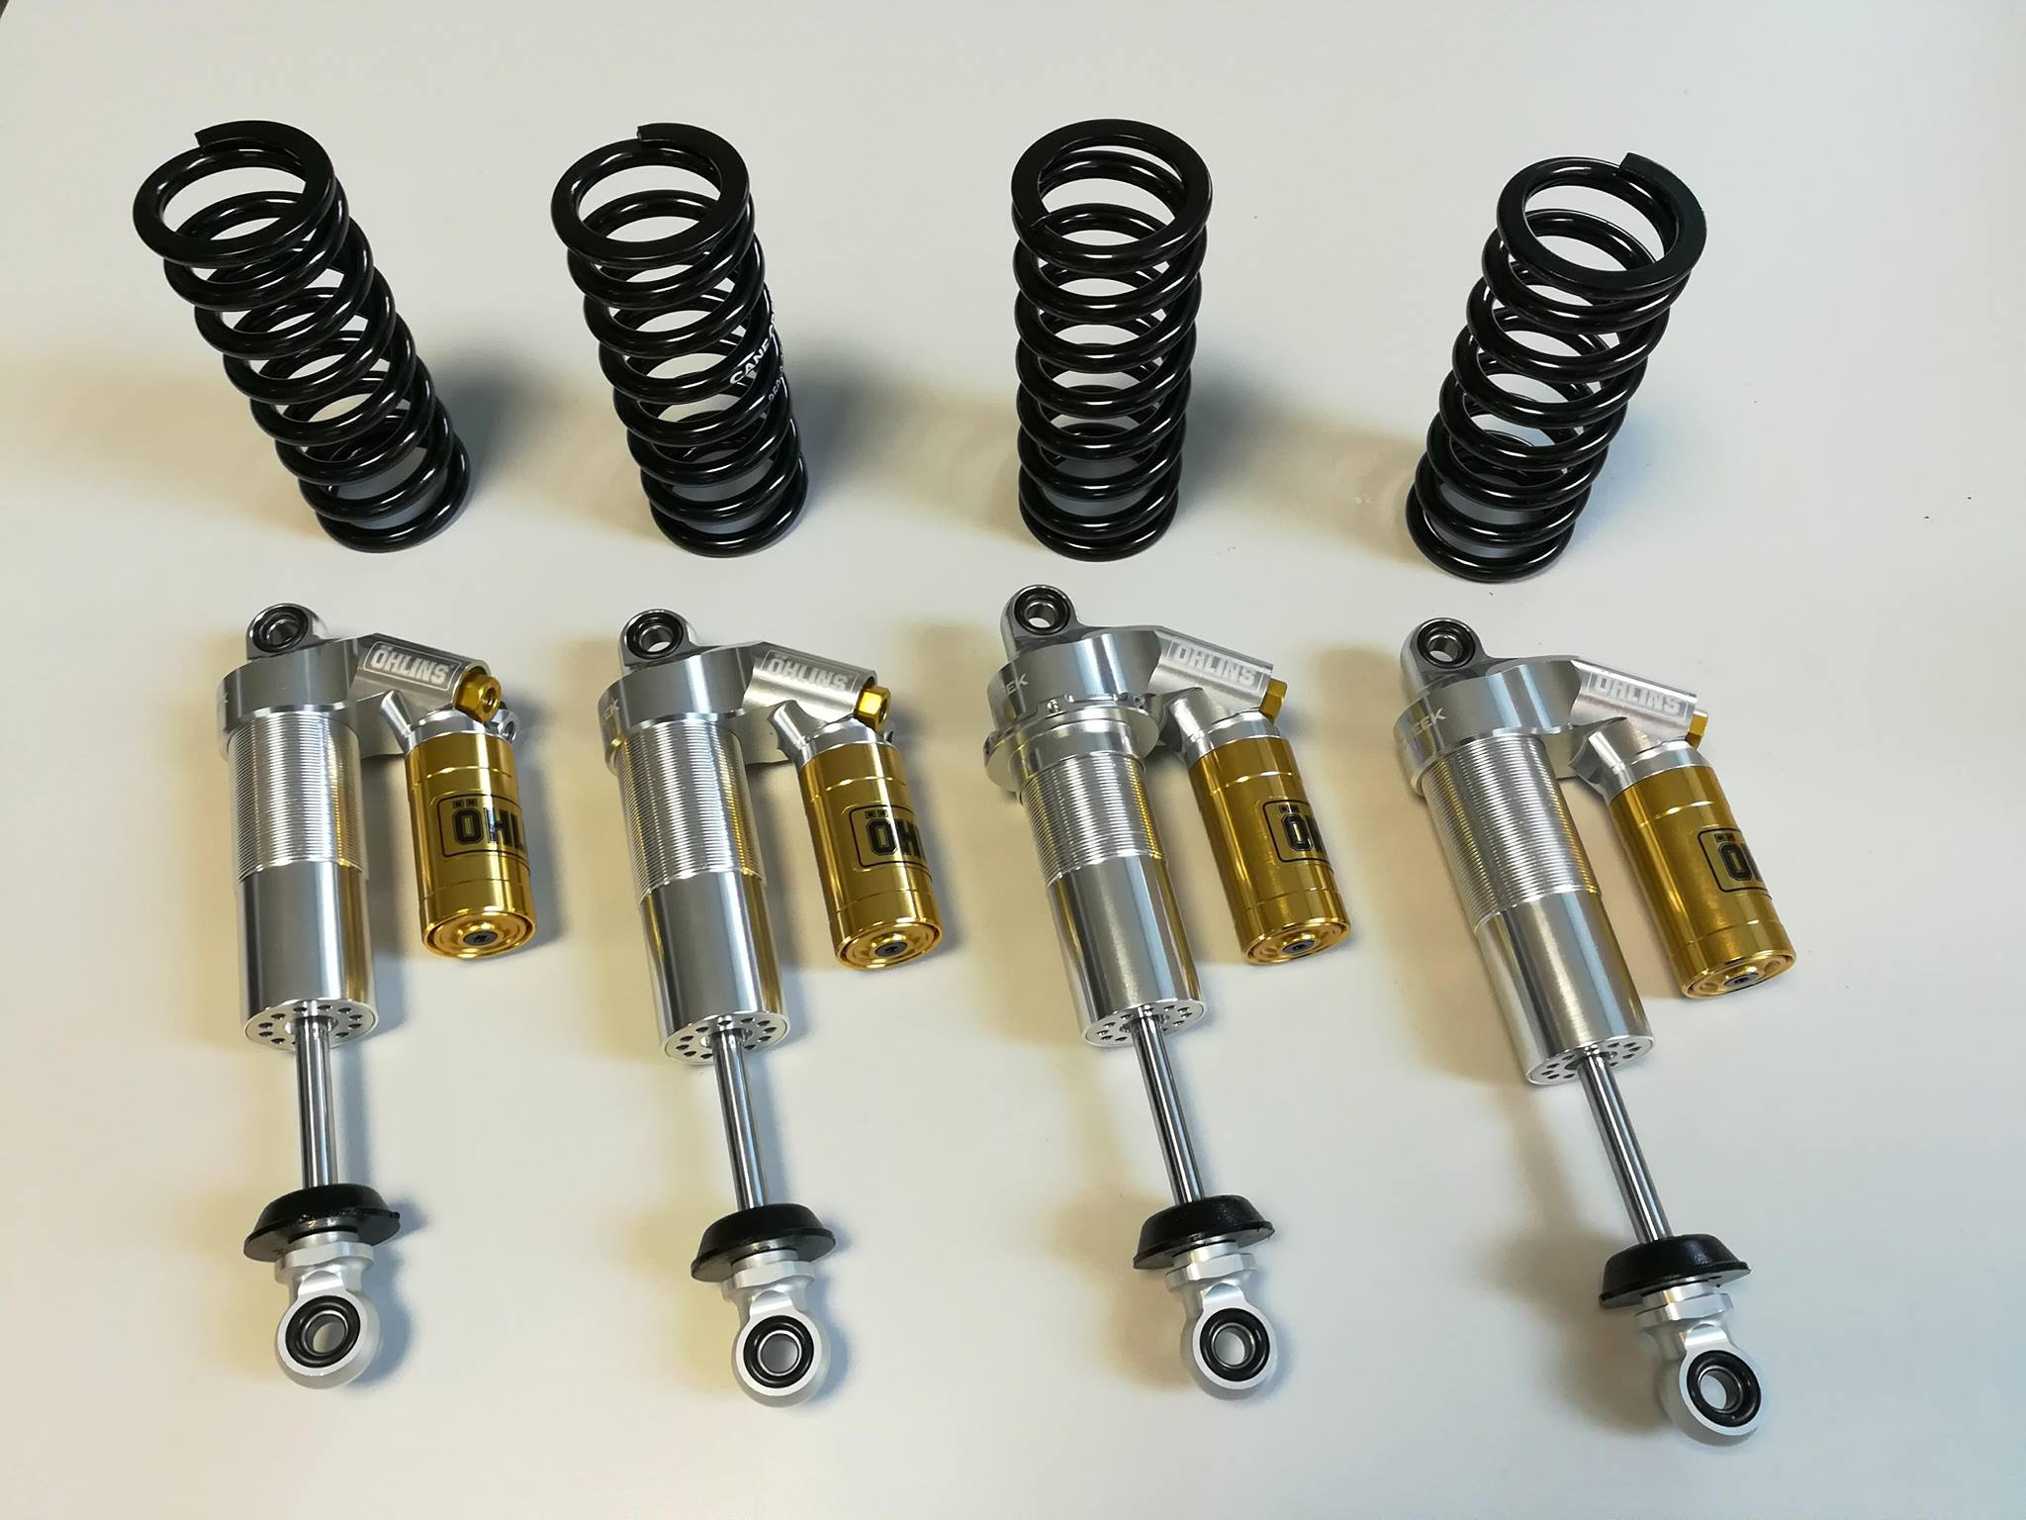
Suspensions
ICO 96
Reçu 20
Commande lancée chez Ohlins
Visserie classe 12.9 commandée

Slide 15
Barre anti roulis
ICO 32
Reçu 0

Slide 16
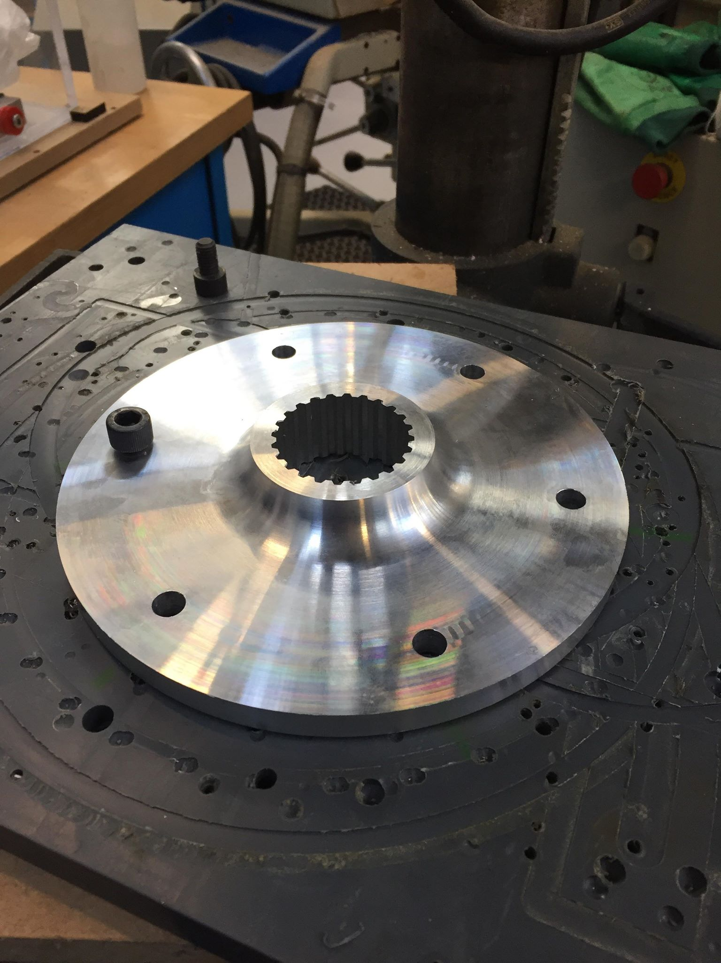
Transmission secondaire
ICO 31
Reçu 25
Commande chez RCV lancée
Porte couronne en cours d’usinage à Centrale

Slide 17
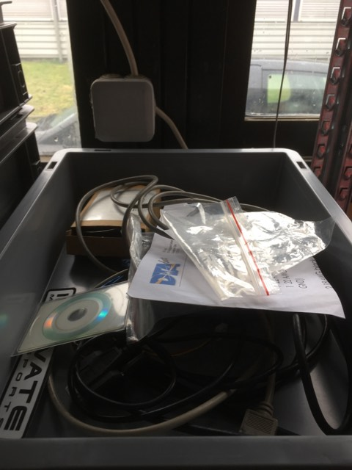
Electronique arrière & arrière
ICO : 503
Reçu : 0
Commande des cartes lancée
Commande du tableau de bord lancée
Commande chez Mouser en cours sur Bron
Commande chez RS Components en cours

Slide 18
Direction
ICO : 36
Reçu : 22
Commande HPC lancée
Pivot et manchon vont être soudés cette semaine à la Giraudière

Slide 19
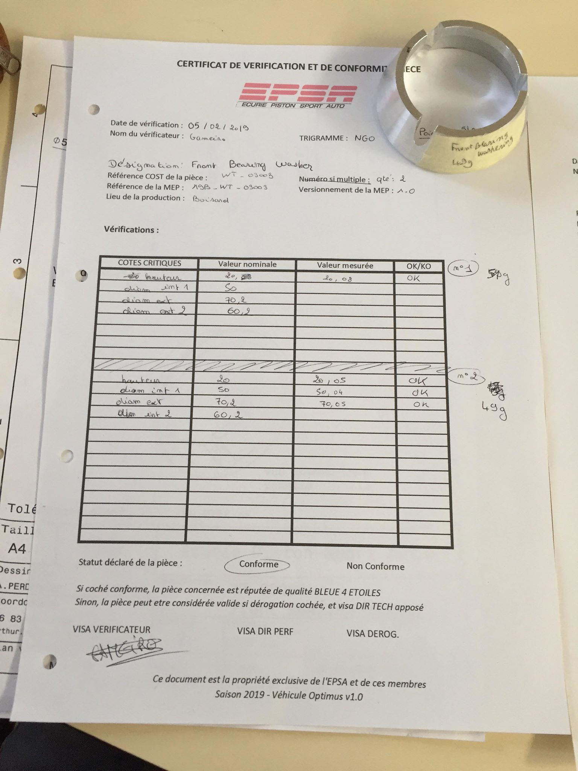
Présentation des PVs de vérification

Slide 20
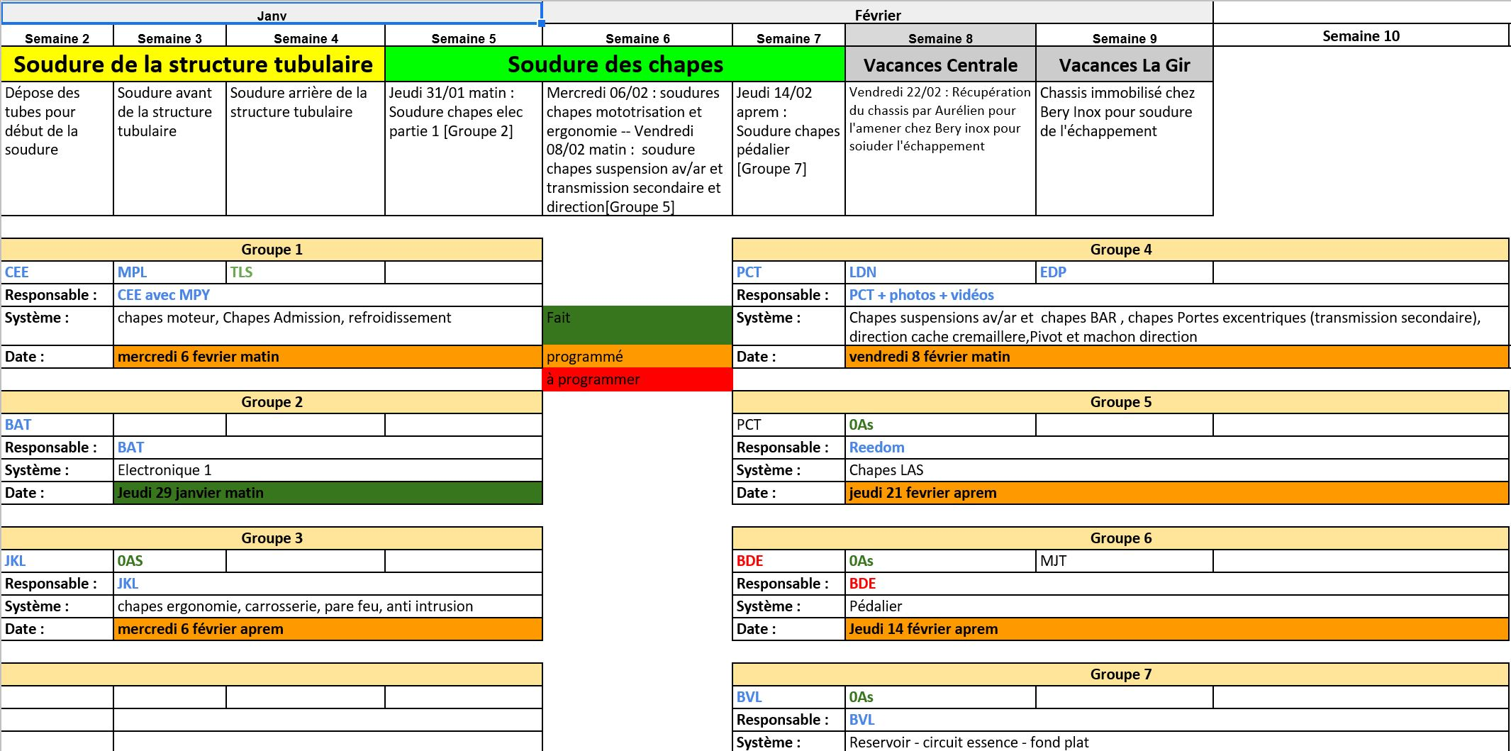
Planning de soudure

Slide 21
Département châssis équipé
Soudure des chapes : En cours (les mercredis, jeudis et vendredis)
Test en torsion : La semaine prochaine (13-15 février)
Soudure de l’échappement : entre le 20-23 février
Peinture : entre le 25-28 février

Slide 22
Département Motorisation instrumentée
Soudure des chapes : Mercredi 6 Février chapes admissions, echapement, refroidissement
Admission : Reçu de ARRK
Echappement : Soudé la semaine du 25 février au 1 mars
Refroidissement : Commande en cours chez Radiasoudure

Slide 23
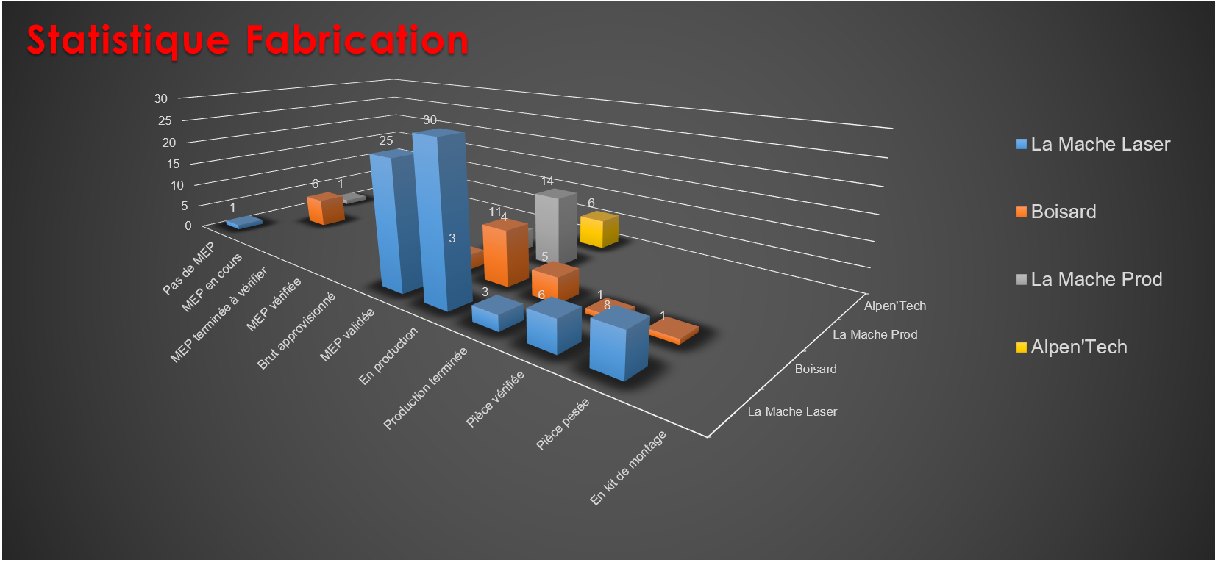
Statistiques

Slide 24
Prochains Jalons :
Début de l’intégration : Dimanche 24 Février 2019
TOP Véhicule : Vendredi 15 Mars 2019
Roll Out : à déterminer

Slide 25
Conclusion
Sous contrôle
Préparation de la validation
Choix compétition : FS ATA & FSN

Slide 26
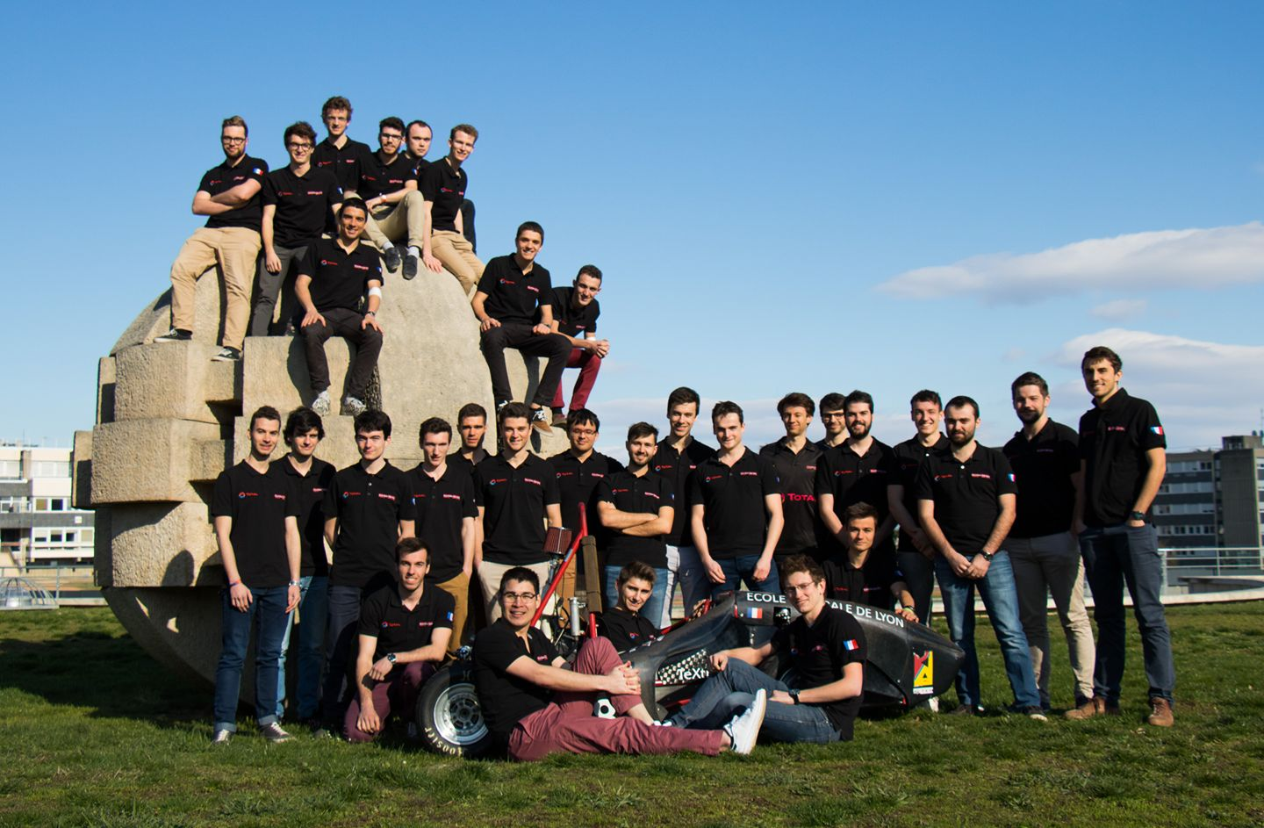
Merci d’être venu !

